Slide 1





CHÀO MỪNG CÁC EM ĐẾN VỚI BUỔI HỌC NGÀY HÔM NAY!

Slide 2





Bài 30
ÔN TẬP CHỦ ĐỀ
TRÁI ĐẤT VÀ BẦU TRỜI

Slide 3




TIẾT 1

Slide 4



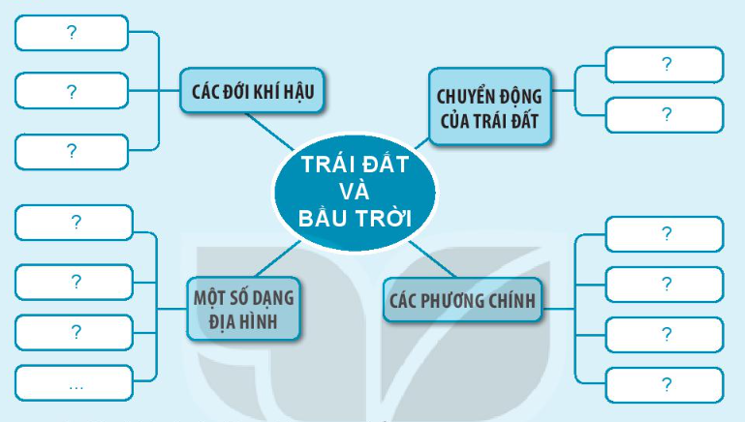
1. Hoàn thành hệ thống sơ đồ hóa
Hướng dẫn:
Dựa vào kiến thức đã được học trong chương này em hãy hoàn thành hệ thống sơ đồ kiến thức sau cho phù hợp.

Slide 5

Chuyển động của trái đất
Các đới khí hậu
TRÁI ĐẤT
VÀ
BẦU TRỜI
Một số dạng địa hình
Các phương chính

Slide 6

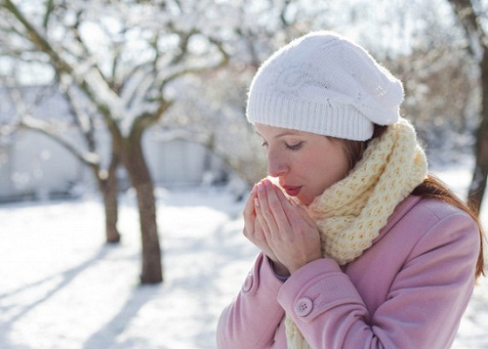
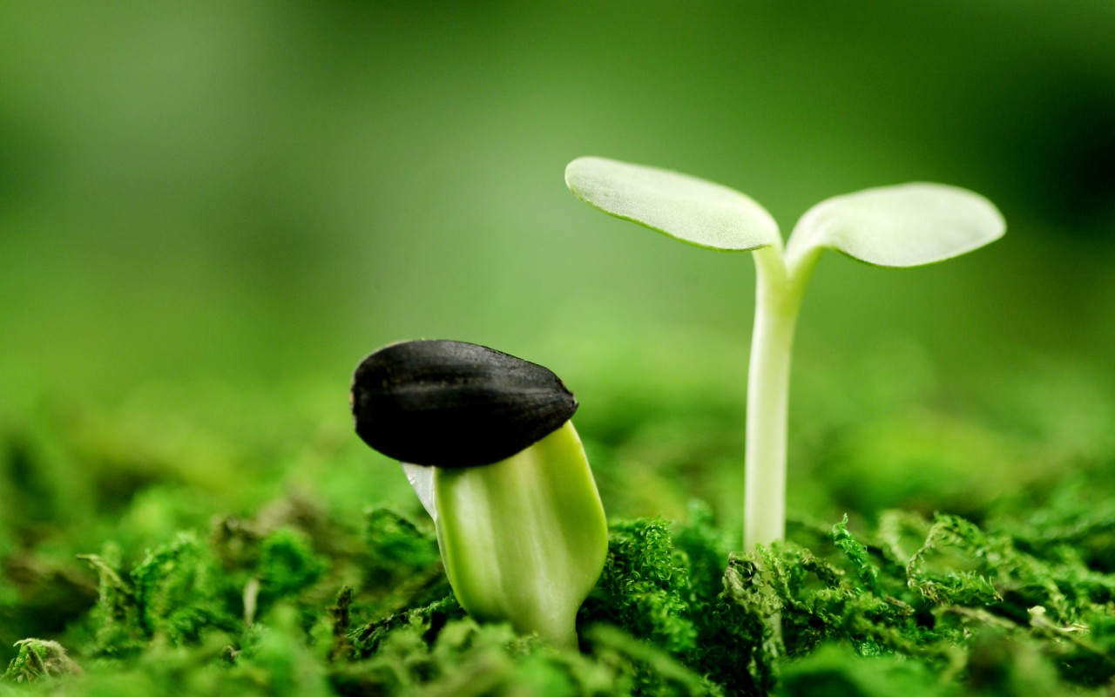
Các đới khí hậu
Đới nóng
Đới lạnh
Đới ôn hòa

Slide 7
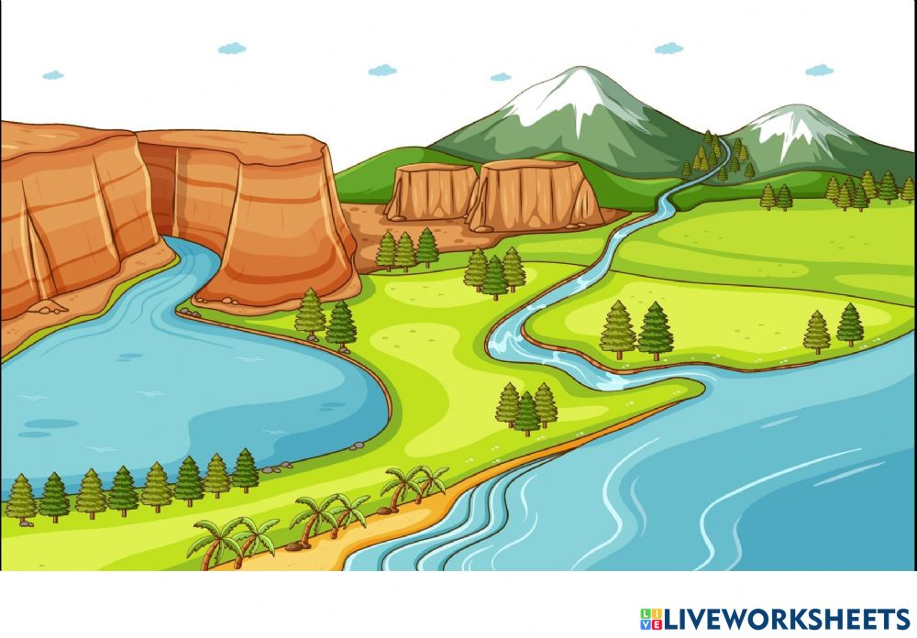
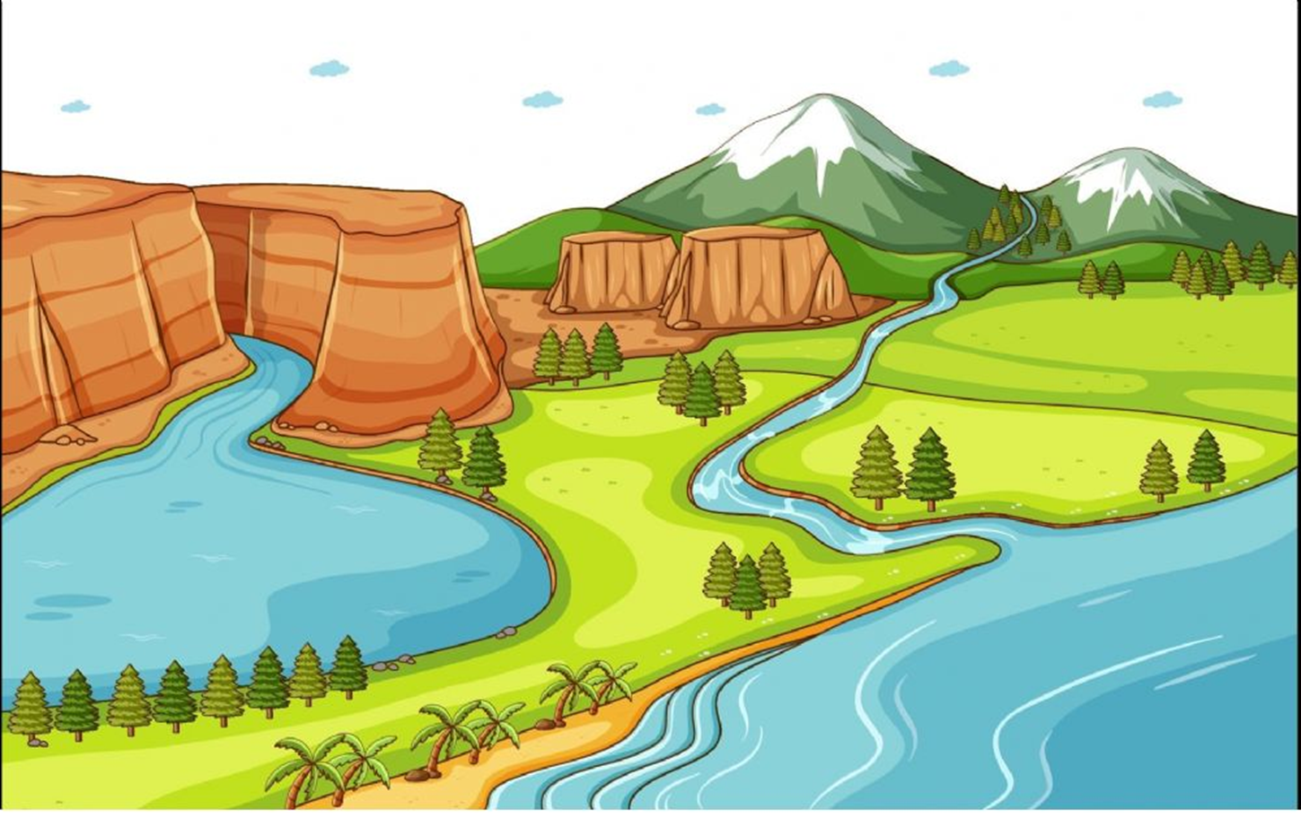
Một số dạng địa hình
Núi
sông
Biển
Đồng bằng

Slide 8
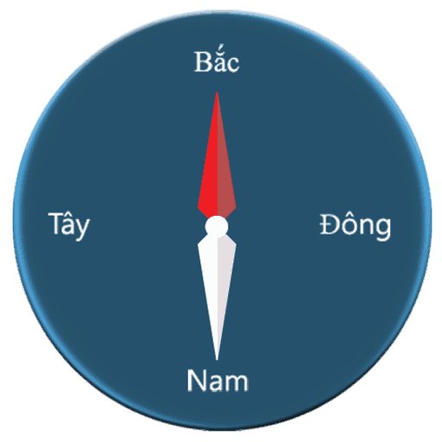
Các phương chính
Các phương chính là:
Bắc
Nam
Đông
Tây

Slide 9
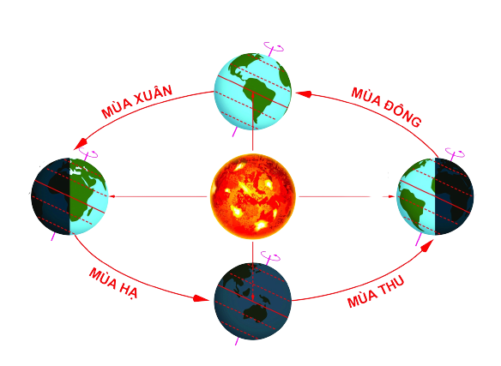
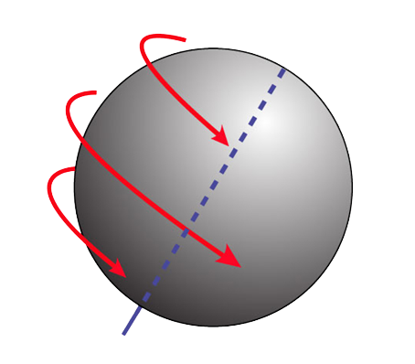
Chuyển động của trái đất
Trái Đất tự chuyển động quanh mình nó
Trái Đất chuyển động xung quanh Mặt Trời

Slide 10
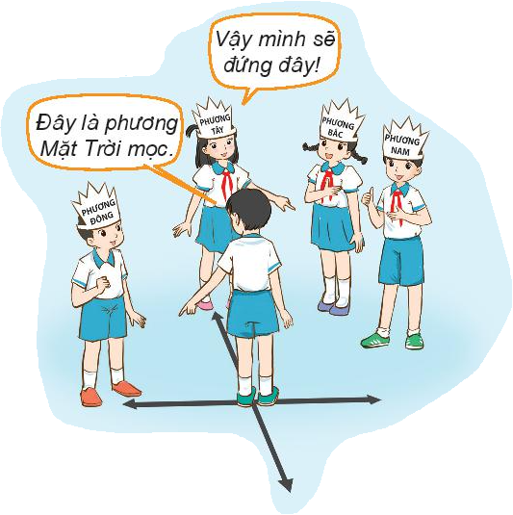
2. Chơi trò chơi
“Đông-Tây-Nam-Bắc”
Luật chơi:
Bạn quản trò sẽ đứng ở điểm giao nhau của 2 đường mũi tên.
Theo hiệu lệnh của quản trò các phương sẽ tìm vị trí đứng cho phù hợp.

Slide 11



CỦNG CỐ DẶN DÒ
Ôn tập lại nội dung kiến thức của bài học ngày hôm nay
Các em chuẩn bị giấy viết thư để thực hành ở tiết sau

Slide 12







Cảm ơn các em đã lắng nghe bài giảng!

